Slide 1
О тактике врача-терапевта при выявлении ожирения в рамках диспансеризации взрослого населения. Докладчик: Медина Татьяна Геннадьевна, главный внештатный специалист по эндокринологии министерства здравоохранения Пермского края
2024 год

Slide 2
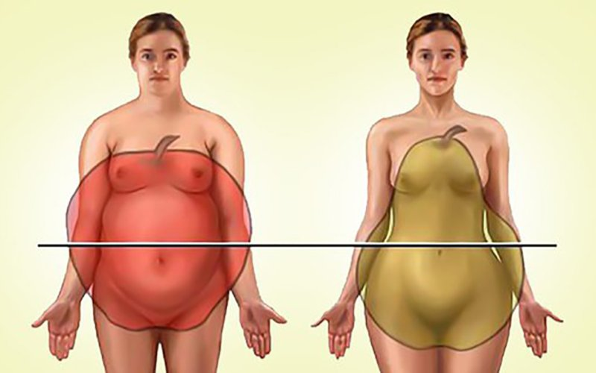
Типы ожирения
Абдоминальный
(андроидный) тип ожирения
Бедренный
(гиноидный) тип ожирения
Notes:
№ 4

Slide 3
КРИТЕРИИ ВИСЦЕРАЛЬНОГО (АБДОМИНАЛЬНОГО) ОЖИРЕНИЯ
ОКРУЖНОСТЬ ТАЛИИ (см)
> 94 см (мужчины)
> 80 см (женщины)
СООТНОШЕНИЕ ОТ/ОБ
>1 (мужчины)
> 0,88 (женщины)

Slide 6
ОПРЕДЕЛЕНИЕ
Метаболический синдром характеризуется увеличением массы висцерального жира, снижением чувствительности периферических тканей к инсулину и гиперинсулинемией, которые вызывают развитие нарушений
углеводного,
липидного,
пуринового обмена;
артериальной гипертонии.
углеводного,
липидного,
пуринового обмена;
артериальной гипертонии.
Российские Рекомендации Комитета экспертов Всероссийского научного общества кардиологов, 2007 г.
Метаболический синдром - одна из наиболее актуальных проблем современной медицины (дебаты ADA и EASD, IDF, по отношению к критериям ВОЗ и NCEP ATP III)

Slide 7
Заболевания, ассоциированные с ожирением
Нарушение толерантности к глюкозе (НТГ) нарушенная гликемия натощак (НГН) или их сочетание (любая из трех позиций характеризует состояние предиабета) или сахарный диабет 2-го типа
Артериальная гипертензия
Гиперурикемия или подагра
Гипертриглицеридемия/дислипидемия
Синдром обструктивного апноэ сна (СОАС)
Неалкогольная жировая болезнь печени (НАЖБП), ЖКБ
Гастроэзофагальная рефлюксная болезнь (ГЭРБ)
Синдром поликистозных яичников (СПКЯ)
Остеоартрит
Стрессовое недержание мочи
Психоэмоциональные расстройства
Онкологические заболевания, особенно гормональнозависимых тканей (риск ↑ в 2 раза):
– у Ж – рак эндометрия, шейки матки, яичников, молочных желез,
– у М – рак предстательной железы,
– у М и Ж – рак прямой кишки

Slide 8
МЕТАБОЛИЧЕСКИЙ СИНДРОМ УВЕЛИЧИВАЕТ СЕРДЕЧНО - СОСУДИСТУЮ СМЕРТНОСТЬ В 3,55 РАЗА
метаболический синдром
Да
Нет
15
СС смертность
RR (95% Cl), 3.55 (1.98-6.43)
10
КУМУЛЯТИВНЫЙ РИСК, %
5
0
0
2
4
6
8
10
12
НАБЛЮДЕНИЕ ЛЕТ
Lakka HM, et al. JAMA. 2002;288:2709-2716.

Slide 9
Стандарт минимального обследования больного с ожирением
исследование липидного спектра крови (ОХС, ЛПВП, ЛПНП, ТГ)
исследование глюкозы крови натощак, ПГТТ
исследование HbA1c
исследование АЛТ, АСТ, ГГТ
исследование мочевой кислоты
исследование креатинина
регистрация ЭКГ

Slide 10
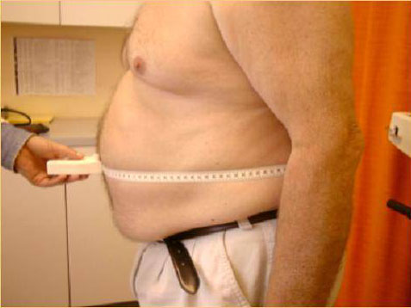
Как правильно измерить окружность талии?

Slide 11
Диспансерному наблюдению подлежат лица с абдоминальным ожирением, окружность талии которых:
> 94 см - у мужчин
> 80 см - у женщин

Slide 12
Благодарю за внимание!

